Slide 1
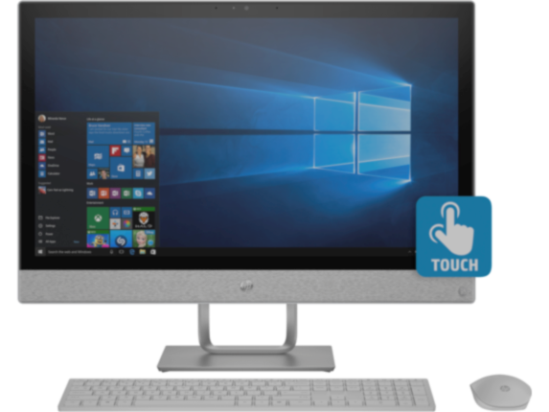
আইসিটি ক্লাশে
সবাইকে স্বাগতম

Slide 2
শিক্ষক পরিচিতি
মোহাম্মাদ আলতাফ হোসেন
সহকারী শিক্ষক
সৈয়দপুর দাখিল মাদ্রাসা
মিরসরাই,চট্টগ্রাম
ইমেইল:mdaltafhossen980@gmail.com

Slide 3
পাঠ পরিচিতি
বিষয়ঃ তথ্য ও যোগাযোগ প্রযুক্তি শ্রেণীঃ ৬ষ্ঠ
অধ্যায়ঃ ২য়

Slide 4
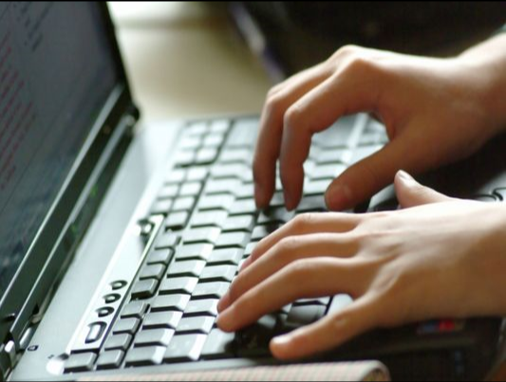
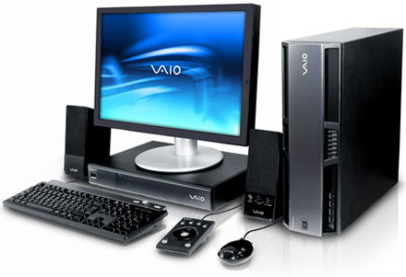
কম্পিউটার শেখানো হচ্ছে।
একটি কম্পিউটারের ছবি।

Slide 5
তথ্য ও যোগাযোগ প্রযুক্তির ধারণা

Slide 6
D
এই পাঠ শেষে শিক্ষার্থীরা…
কম্পিউটার কি তা বলতে পারবে;
বিভিন্ন কম্পিউটারের নাম বলতে পারবে;
তথ্য ও যোগাযোগ প্রযুক্তি ব্যবহার করতে পারবে।

Slide 7
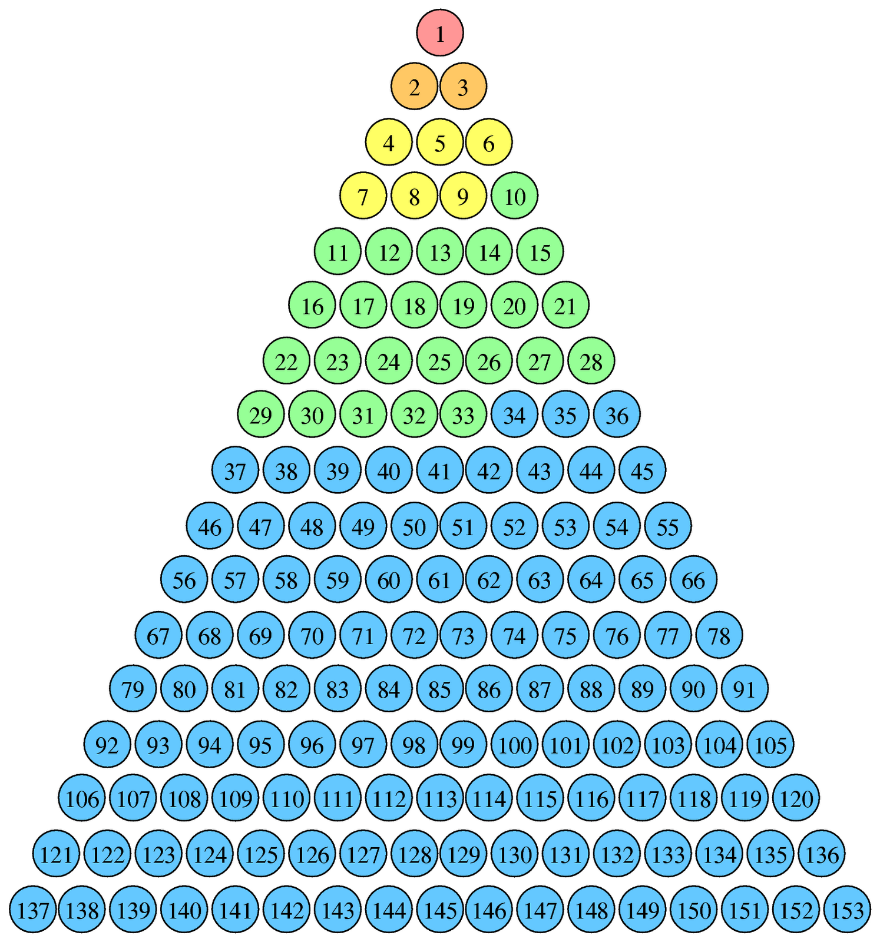
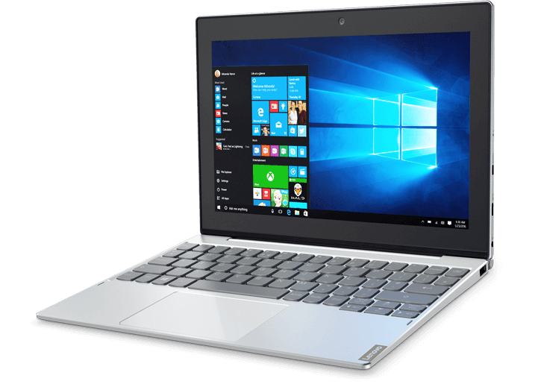
আমাদের দৈনন্দিন জীবনে এমন অনেক গণনার প্রয়োজন হয়। আধুনিক বিশ্বে গণনা করার জন্য গণনাকারী যে যন্ত্র আবিস্কার হয়েছে, তাকেই কম্পিউটার বলা হয়। আজ-কাল গণনার পাশাপাশি বিভিন্ন তথ্য সরবরাহের কাজেও কম্পিউটার ব্যবহার করা হয়।
কম্পিউটার

Slide 8
একটি আধুনিক পার্সোনাল কম্পিউটারের ছবি।

Slide 9
একক কাজ
D
কম্পিউটার কাকে বলে?

Slide 10
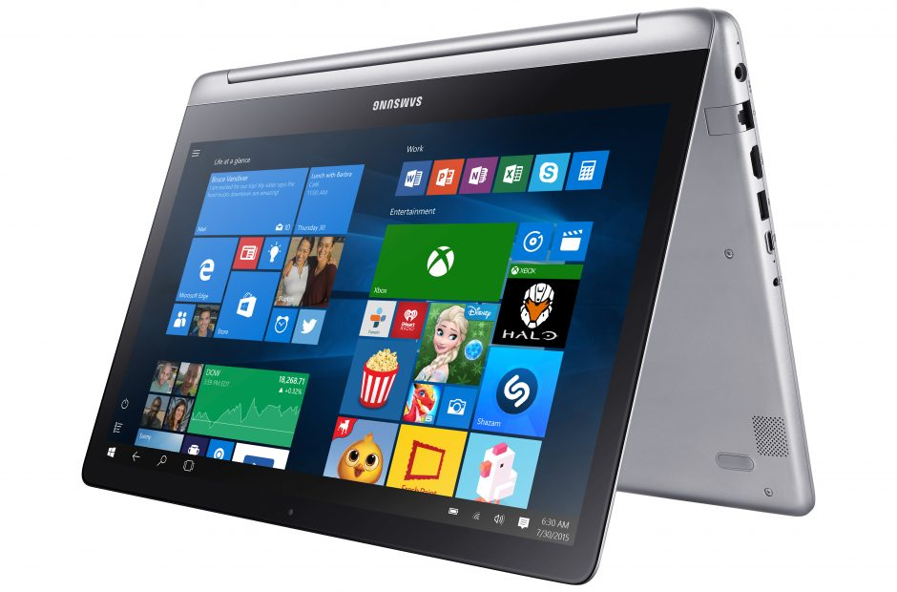
একটি আধুনিক নোট বুক কম্পিউটারের ছবি।

Slide 11
একটি আধুনিক ল্যাপটপ কম্পিউটারের ছবি।

Slide 12
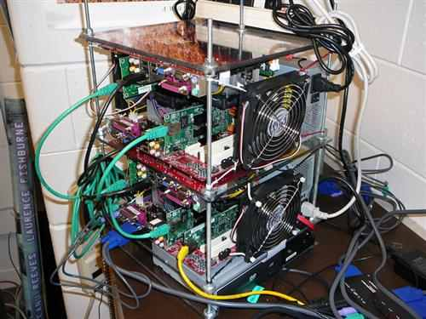
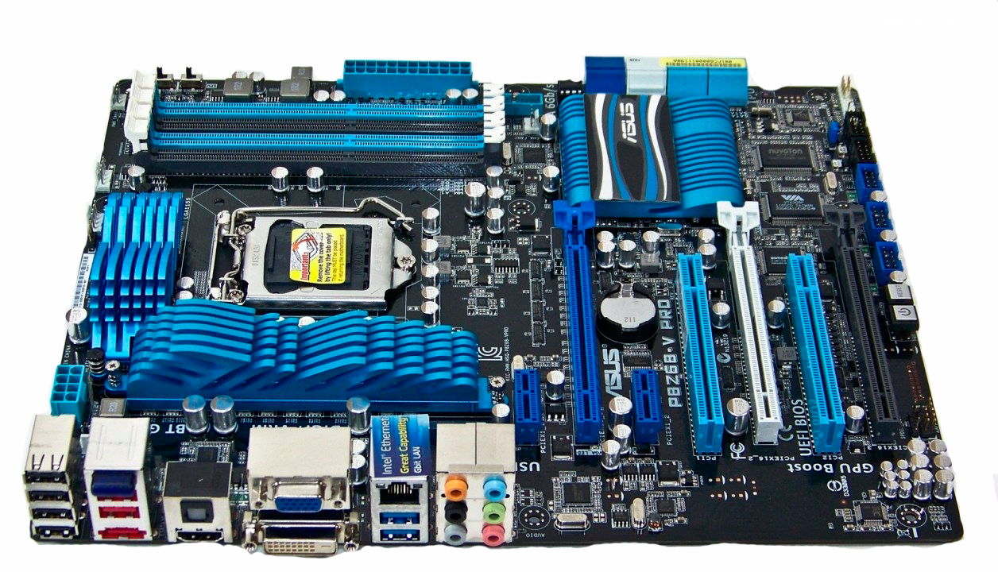
সুপার কম্পিউটারের সিস্টেম ইউনিটের এক অংশ ।
সুপার কম্পিউটারের মাদার বোড।

Slide 13
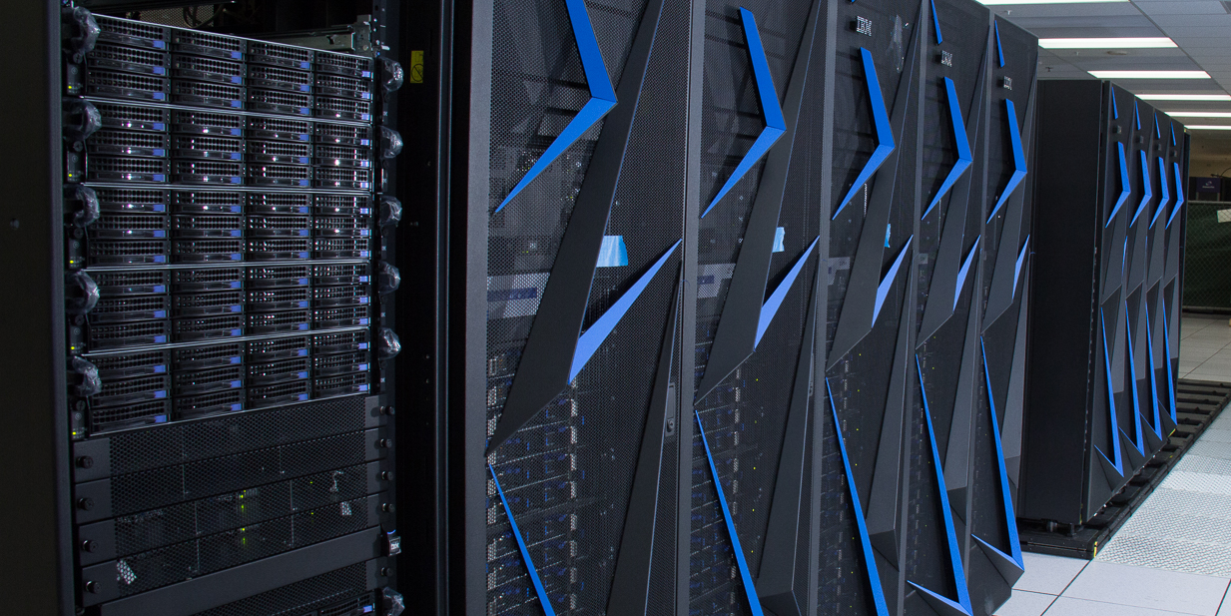
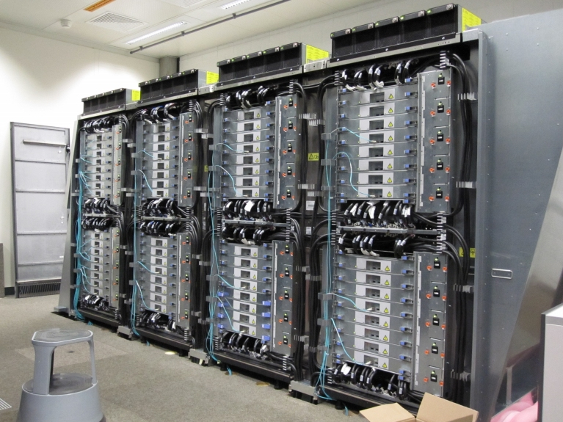
সুপার
কম্পিউটারের
সিস্টেম
ইউনিট।

Slide 14
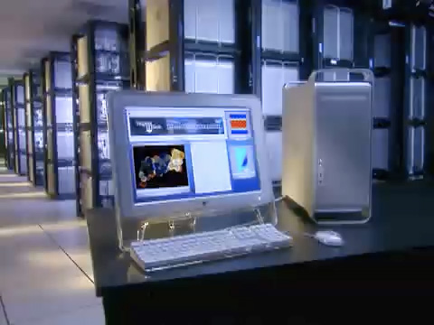
একটি আধুনিক
সুপার
কম্পিউটার।

Slide 15
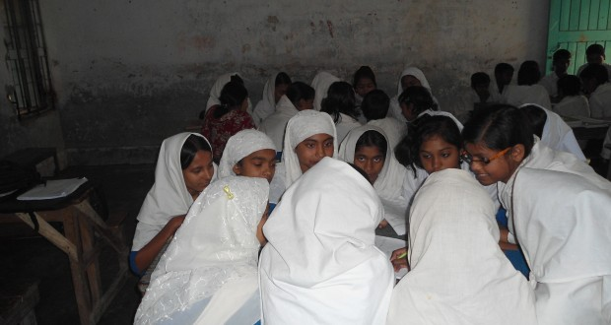
ক) পার্সনাল কম্পিউটার ও ল্যাপটপের মধ্যে পার্থক্যগুলো লিখ?
দলীয় কাজ

Slide 16
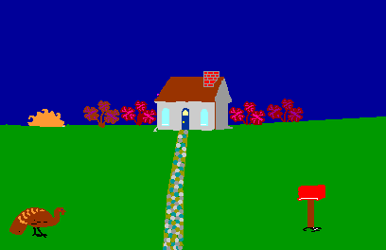
“বাড়ির কাজ”
পার্সোনাল কম্পিউটারের বৈশিষ্ট্য গুলো লিখে আনবে।

Slide 17
সবাইকে ধন্যবাদ।

